Slide 1
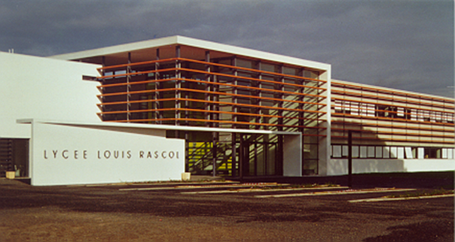
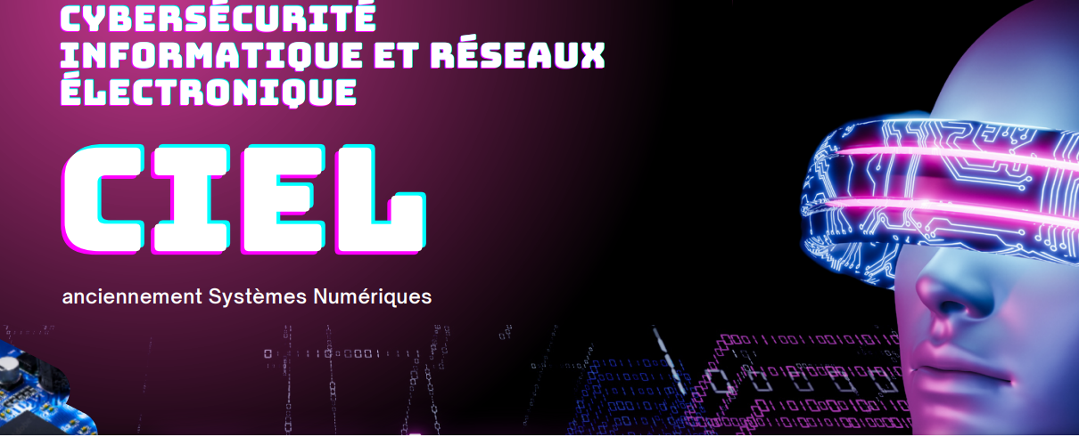
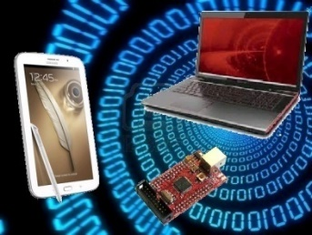
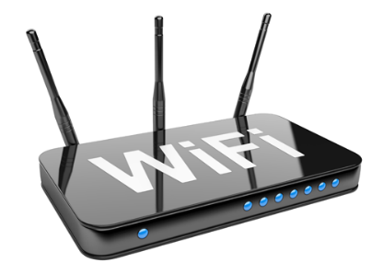
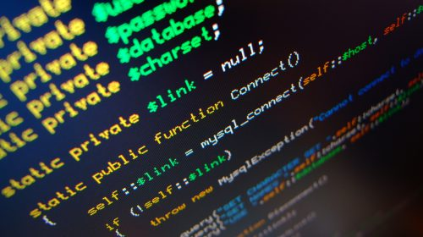
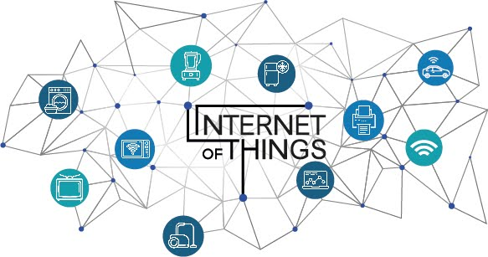
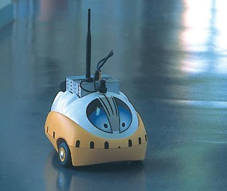
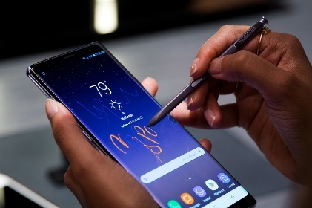
BTS CIEL Cybersécurité, Informatique et Réseaux, Électronique option A : Informatique et Réseaux Option A (Ancien BTS Système numérique – option informatique et réseaux)
Lycée Louis Rascol
Rencontres étudiants Rascol

Slide 2

Le recrutement :
Bac Sti2D
Bac général
Spécialité NSI,..
Bac Pro SEN
Bac Pro MELEC
IUT
L1
Autres origines
(bons dossiers)
Conditions de réussite pour l’option Informatique et Réseaux :
Motivation pour la création de logiciels,
pas seulement pour leur utilisation.
Spécificité de l’option Informatique et Réseaux :
Pas de savoirs préalables demandés en informatique.

Slide 3
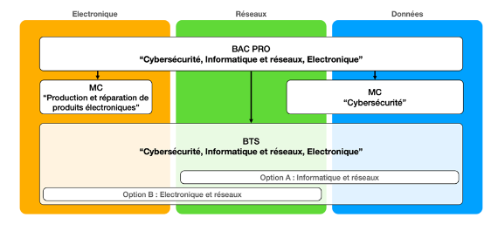
Quelle option choisir ?

Slide 4

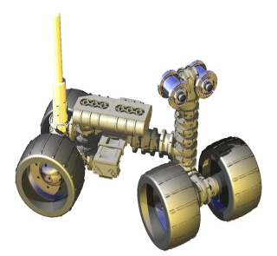


La formation :
Systèmes d’exploitation :
Linux / Windows / Android Dockers
Machines virtuelles
Développement / programmation :
C++, C, C#, Java, Python
Systèmes informatiques :
PC, Tablettes, Smartphones, Systèmes embarqués ( Raspberry Pi, Arduino, robots, automates, … )
Pilotage de systèmes :
Capteurs, Actionneurs, Protocoles

Slide 5
La formation :
Réseaux locaux :
Ethernet, Internet, WiFi, Bluetooth, VoIp, Fibre optique, VLAN, Cybersécurité
Technologies web :
Html5, CSS, Php, Javascript, MySQL
Codage de l’information :
Vidéos, Données, Images, Sons, Télécommunications
Internet des Objets :
LoRa, Sigfox, Xbee, ZWave

Slide 6
Déroulement de la formation :
Cours / TP
1ère année
du 1er septembre au 25 mai
de la 1ère année
Stage en entreprise
6 à 8 semaines
(de mi-mai à début juillet)
Cours / TP
2nde année
du 1er septembre au 31 janvier
de la 2nde année
Projet
de fin d’étude
5 mois
(du 1er février au 30 juin)

Slide 7
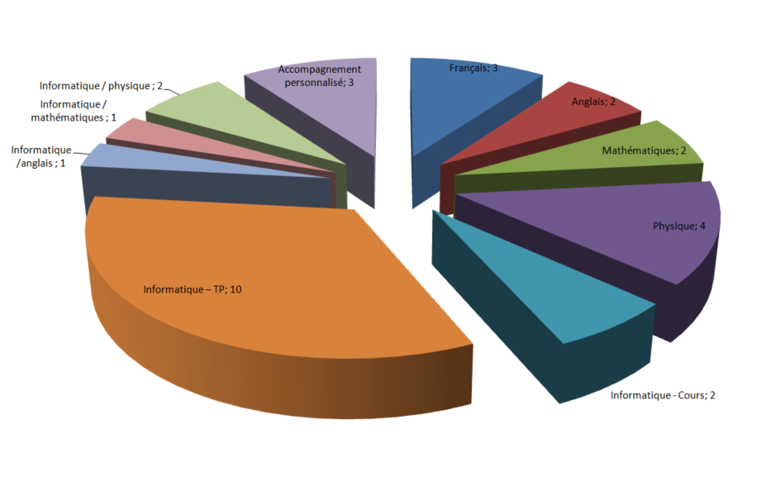
Horaire hebdomadaire :
30h par semaine avec une majorité d’enseignements par travaux pratiques, projets et stage

Slide 8
L’évaluation à l’examen :
Matières : | Français | Anglais | Maths | Physique appliquée | Informatique
 |  |  |  |  | Ecrit | Interventions sur systèmes | Soutenance Projet | Facultatif (Engagement étudiant, 2ème langue vivante)
Coefficient : | 2 | 3 (CCF) | 2 (CCF) | 1 | 3 | 3 (CCF) | 7 | 1 + 1
Durée de l’épreuve : | 4 h | 2 h | 3 h | 1 h 30 | 4 h 30 |  | 1 h
Enseignement général :
coefficient 7
Enseignement technique en laboratoire :
coefficient 15

Slide 9
Poursuite d’études :
Écoles d’Ingénieurs
Insa Toulouse, 3IL Rodez, IMERIR, ISIS, Epitech…
Classe Préparatoire
CPGE ATS (Rascol Albi)
Licences
Informatique (Champollion Albi)…
Licences Professionnelles
Qualité logiciel, Conception et intégration de produits multimédia, administration et sécurité réseau, cybersécurité …

Slide 10
Où travailler après le BTS :
Informatique embarquée, automobile, transport
Industrie 4.0 et 5.0, l’aéronautique - défense, espace, les IOT…
Santé, agriculture
Cybersécurité, tertiaire
Toute entreprise avec un réseau

Slide 11
Les métiers après le BTS CIEL-IR:
Développement
Embarquée, industriel, web
Installation / maintenance
réseaux et systèmes,
télécommunication
Cybersécurité
Formation, conseil ,
Technico-commercial

Slide 12
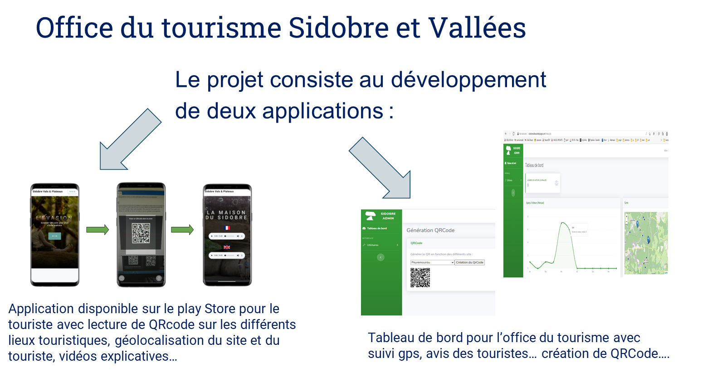
Exemples de projets

Slide 13
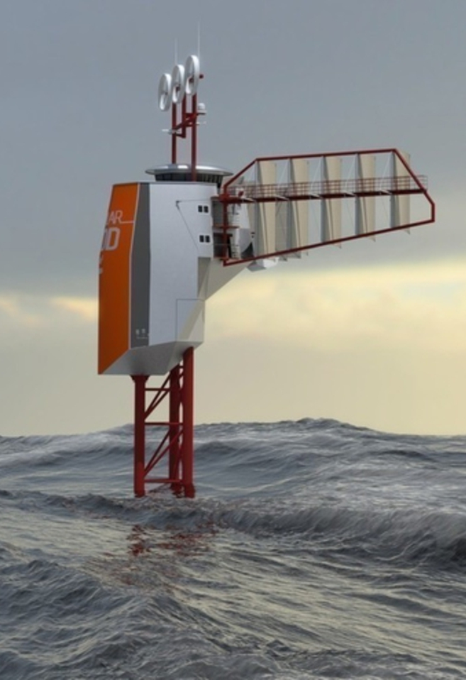
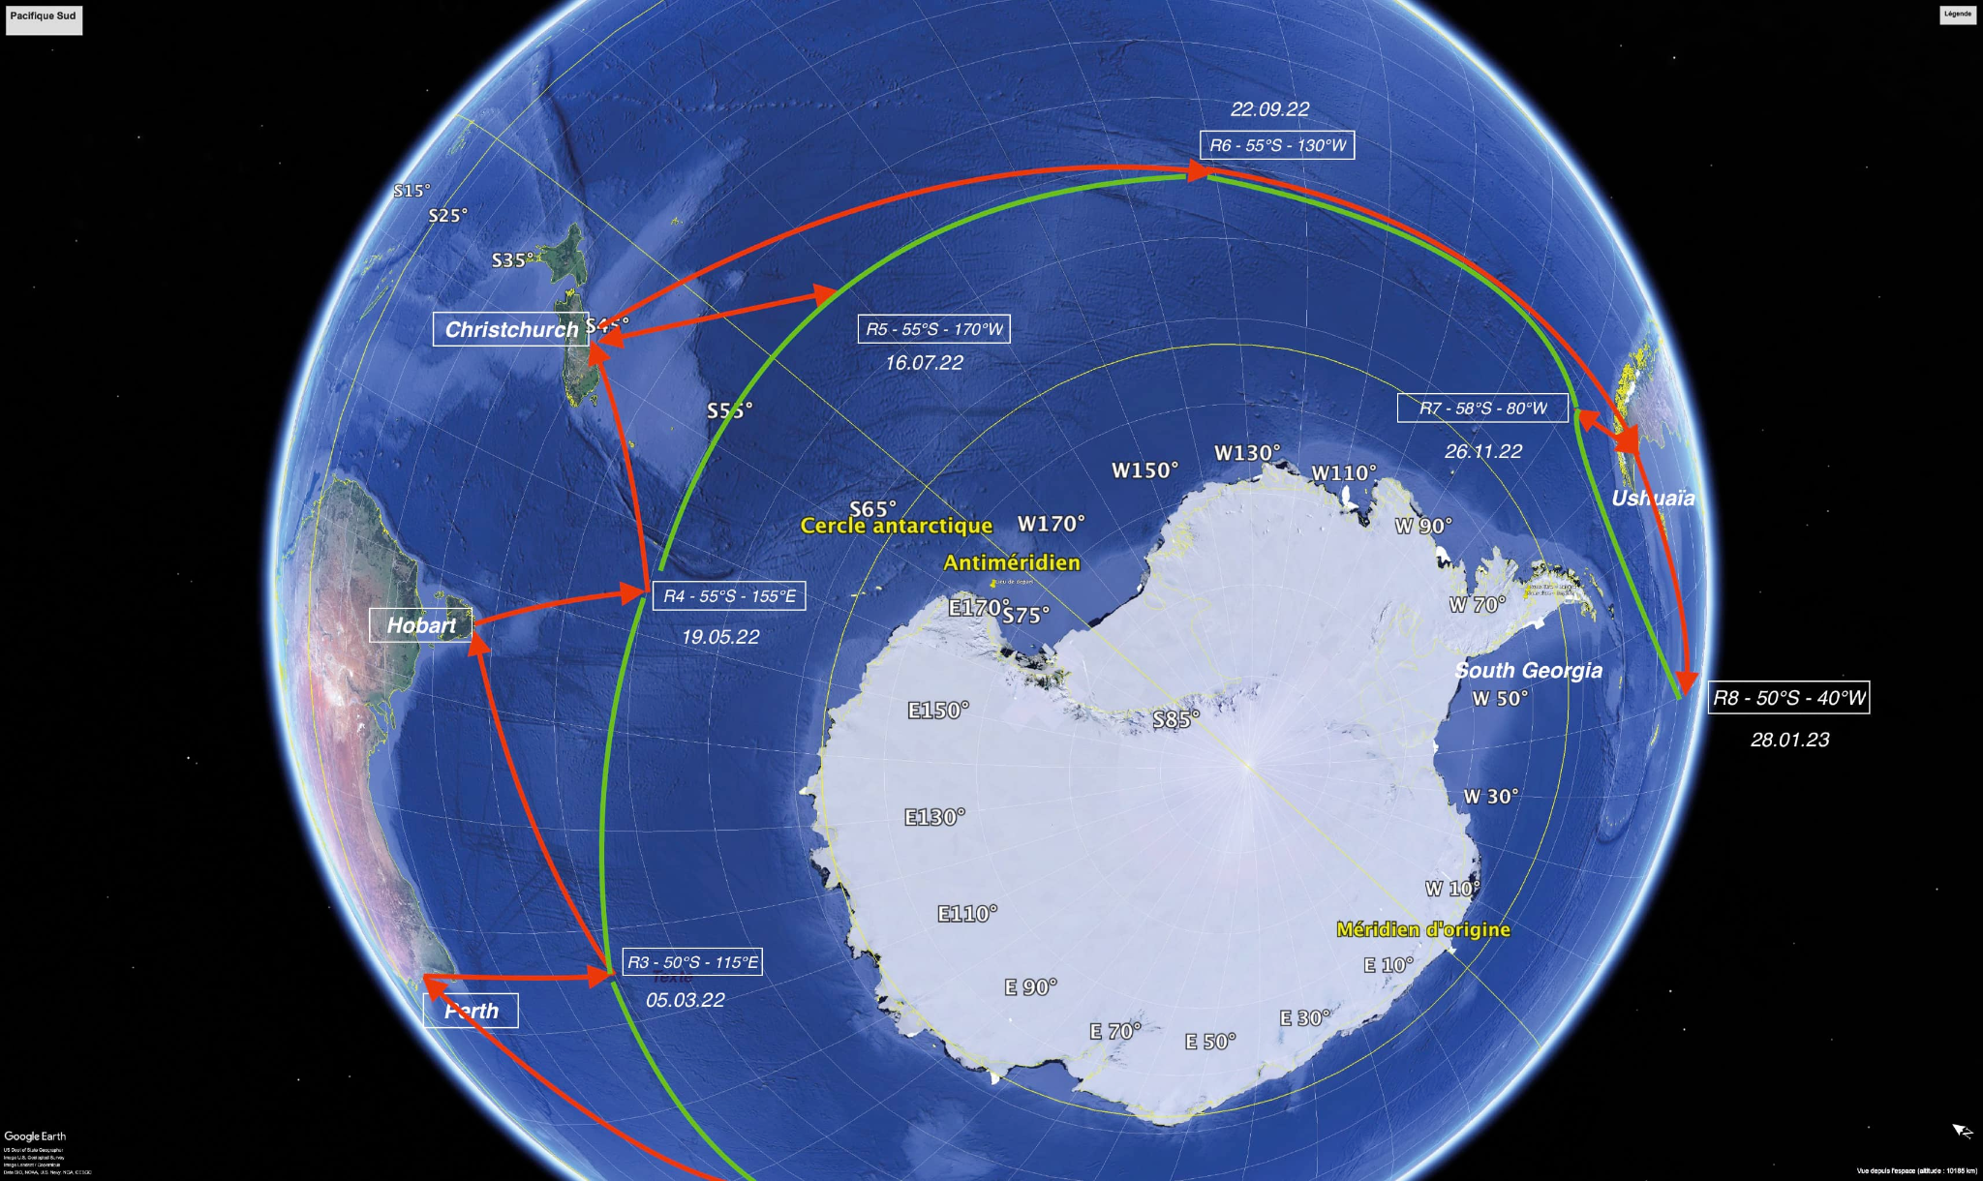
Projet Polar Pod - TiPod
Mission venant de l’imagination de Jean Louis Etienne
Polar Pod : Bateau dérivant dans le courant circumpolaire antarctique, durant 3 ans.
Mission scientifique sur le réchauffement climatique
Départ entre Janvier et Juin 2025.

Slide 14
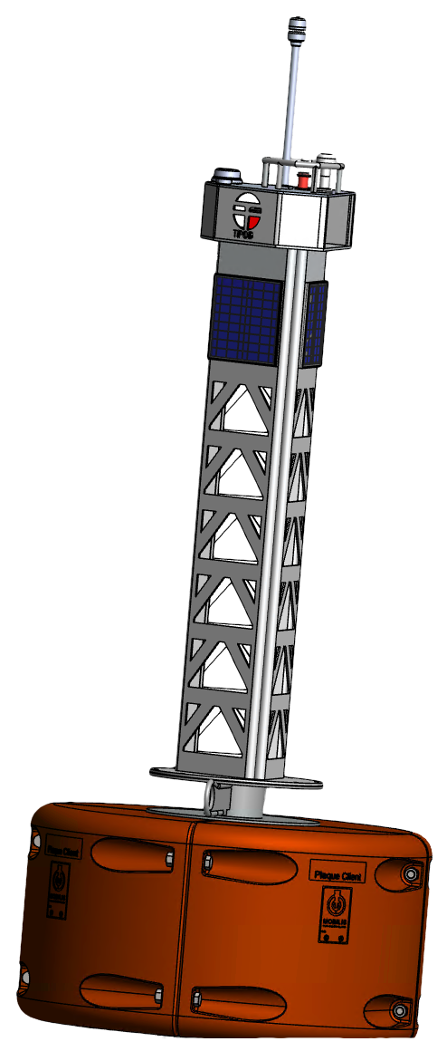
Projet Polar Pod - TiPod
TiPod : Bouée dérivante non habitée
Créée entièrement au lycée Rascol
Acquisition de données météo et de hauteurs de vagues
CIEL IR : Récupération des données capteurs depuis Iridium et affichage sur site Web.

Slide 15
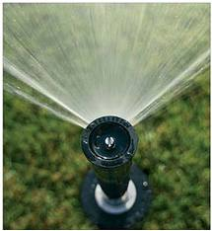
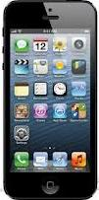
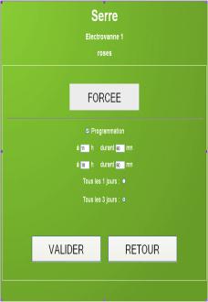
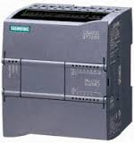
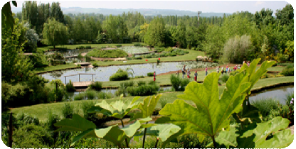

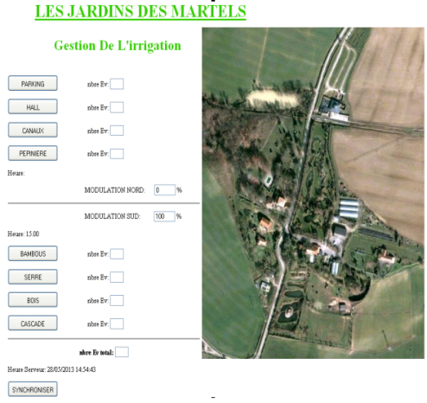


Exemples de projets
Supervision de l’irrigation des Jardin des Martels
Un automatisme pour gérer l’irrigation des jardins
Création de 2 sites WEB pour PC et Téléphone portable

Slide 16


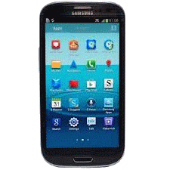
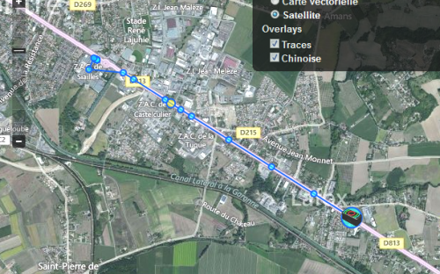




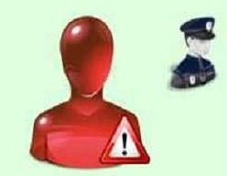
Exemples de projets
Protection du travailleur isolé
tracer le positionnement d'un travailleur isolé
détecter la perte de verticalité en cas de chute, d'accident…
déclencher des alertes.
SOS
Serveur Web
SMS
Appel Vocal
SMS
Appel Vocal
SOS

Slide 17
Autres exemples de projet réalisés au lycée:
Pilotage et animation des jets d’eau de la place du Vigan à Albi.
Supervision d’un réseau mondial de balises de communication avec le satellite franco-chinois SVOM de détection des sursauts Gamma du cosmos liés aux explosions de supernovae (en relation avec le CNES).
Dans la caserne de pompiers d’Albi : gestion des tours de garde, routage des alertes vers les pompiers de garde, commande des portails de garage de véhicule d’intervention et des feux tricolores pour une insertion rapide dans le trafic routier.
Supervision de la climatisation des Serres du Jansau à Gaillac.

Slide 18
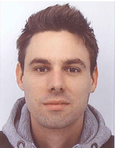
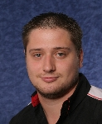
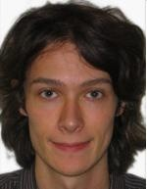
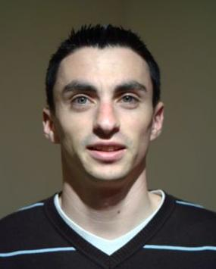
Exemples de Parcours d’étudiants :
Romuald
STI 2D
BTS
Consultant-
chef de projet
Teddy-Smith
« Ce BTS grâce à la diversité de l'enseignement permet de cerner le domaine vers lequel l'étudiant souhaite se spécialiser par la suite, tout en gardant une polyvalence informatique (réseau / programmation / administration / technique). La préparation à la méthodologie en gestion de projet permet d'acquérir les bases fondamentales d'une gestion de projet en milieu professionnel. ».
Marc
Lemoine
Bac Pro SEN
BTS
Administrateur réseau
Scopelec
« Ce BTS m'a fait découvrir des éléments nouveaux dans le monde informatique comme le développement, l'étude et la gestion de projet en deuxième année ainsi que le stage qui m'a expliqué comment tout ce panel était utilisé dans le monde de l'industrie. Le BTS a été un bon tremplin pour moi pour pouvoir m'insérer dans la vie active. Après le BTS, j'ai été tout de suite embauché en cdi comme « Hotliner ». J'ai occupé ce poste dans plusieurs entreprises avant d'occuper mon poste actuel. ».
Damien
Berry
STI 2D
BTS
Licence Pro
Administration Système et réseaux
Inra
« Cette formation m'a appris la rigueur dans le travail. Le fait que le BTS soit une formation cadrée est un avantage par rapport à d'autres formations (iut, fac...). Les connaissances engrangées en BTS m'ont été indispensables pour réussir en licence pro et par la suite le concours d'Assistant Ingénieur avant d’intégrer l’INRA. »
Loïc
Bertrand
STI2D
BTS
ATS
Rascol
Isty
Mécatronique
Ingénieur Consultant Altran pour Cnes
« Passionné par la robotique, j'ai choisi la voie logique du BTS qui m'a permis d'obtenir des connaissances en informatique appliquée au monde industriel et notamment aux robots. J’ai ainsi pu participer à la coupe de France de robotique pour la première fois. Diplômé en 2008 (école d’ingénieurs ISTY), je travaille maintenant au CNES sur un projet de robot mobile martien. »

